Slide 1
Исследование скорости электромагнитных волн
Патрушев Дмитрий 10 А

Slide 2
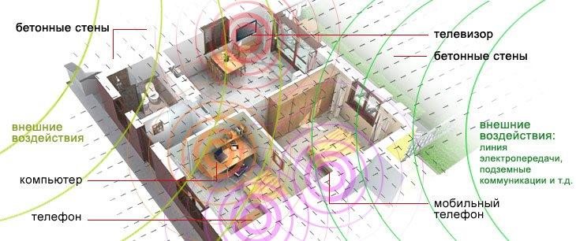
Актуальность
Выбрал эту тему так как она очень популярна в наше время , электромагнитные волны все чаще используются в технике

Slide 3
Цель
Установить с какой точностью можно измерить скорость электромагнитных волн с помощью опыта.
Задачи
1. Разобраться с параметрами электромагнитных волн.
2. Изучить их с физической стороны, найдя формулы и обозначения.
3. Провести опыт и сравнить полученный результат с константой скорости света.

Slide 4
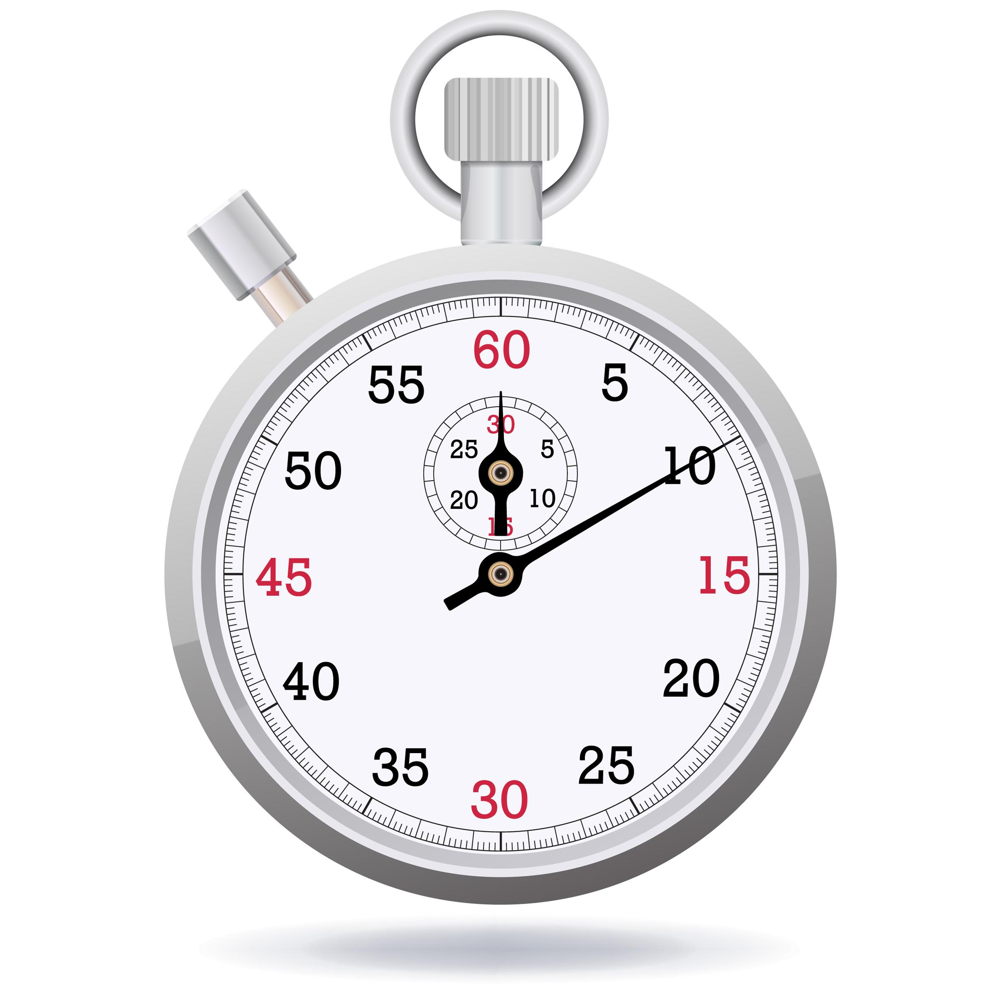
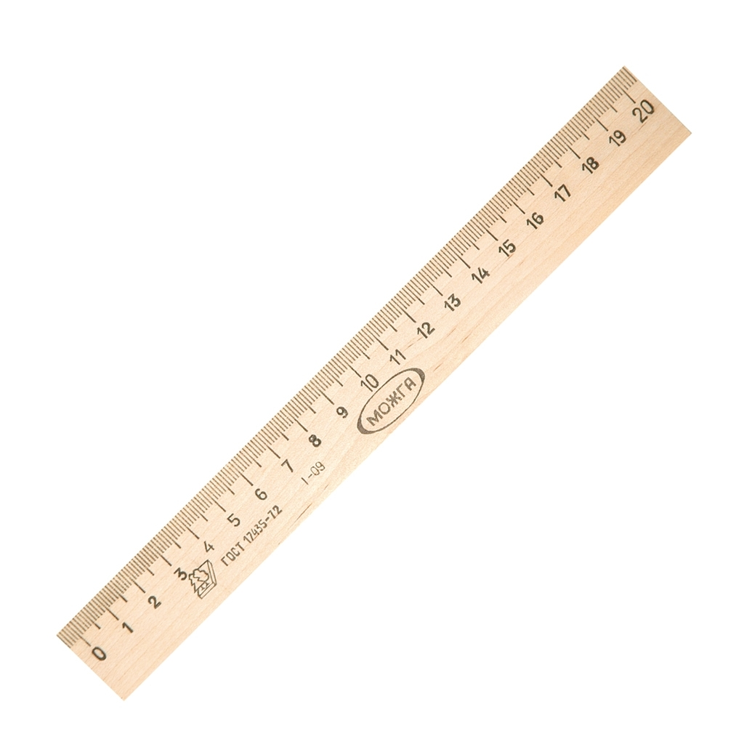
Проблема
Почему нельзя померить скорость электромагнитных волн в бытовых условиях, с помощью обычных вещей ?

Slide 5
Вопрос исследования
Вопрос исследования таков:
С какой точностью можно померить скорость электромагнитных волн в бытовых условиях ?

Slide 6
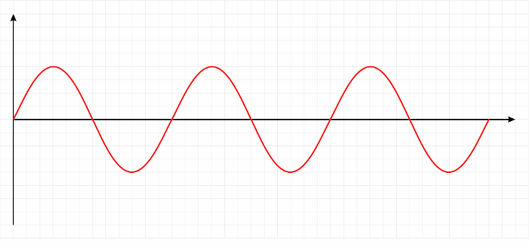
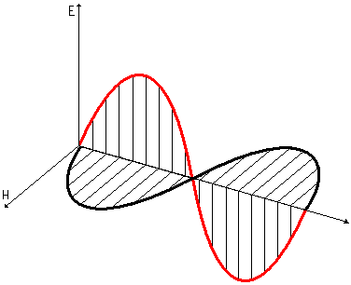
Теория
В моем исследовании я изучу 2 типа электромагнитной волны: бегущая и стоячая.
Стоячая волна
Электромагнитная волна
Бегущая волна

Slide 7
Параметры волн
Обладают одинаковыми параметрами.
Пучность
Длина волны
Амплитуда
Узел

Slide 8
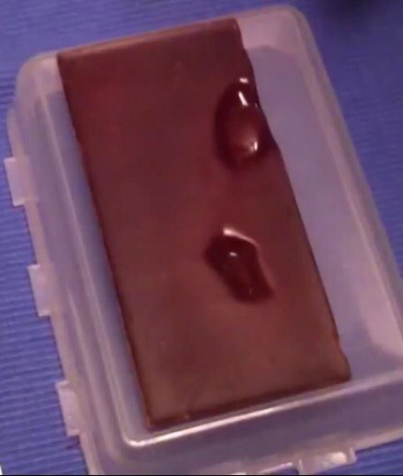
Об исследовании
Суть исследования:
Проведу опыт и вычислю скорость электромагнитных волн. Затем, сравню её со скоростью света и выясню насколько точно можно вычислить ЭМВ с помощью опыта.
Для моего исследования, мне потребуется микроволновая печь и плитка шоколада.

Slide 9
Продукт
Продуктом моего исследования является текст, рассчитанный на аудиторию от 16 лет и старше и числовой результат. Текст разделен на две части: теоретическую и практическую.

